Slide 1
Analisi Funzionale

Slide 2
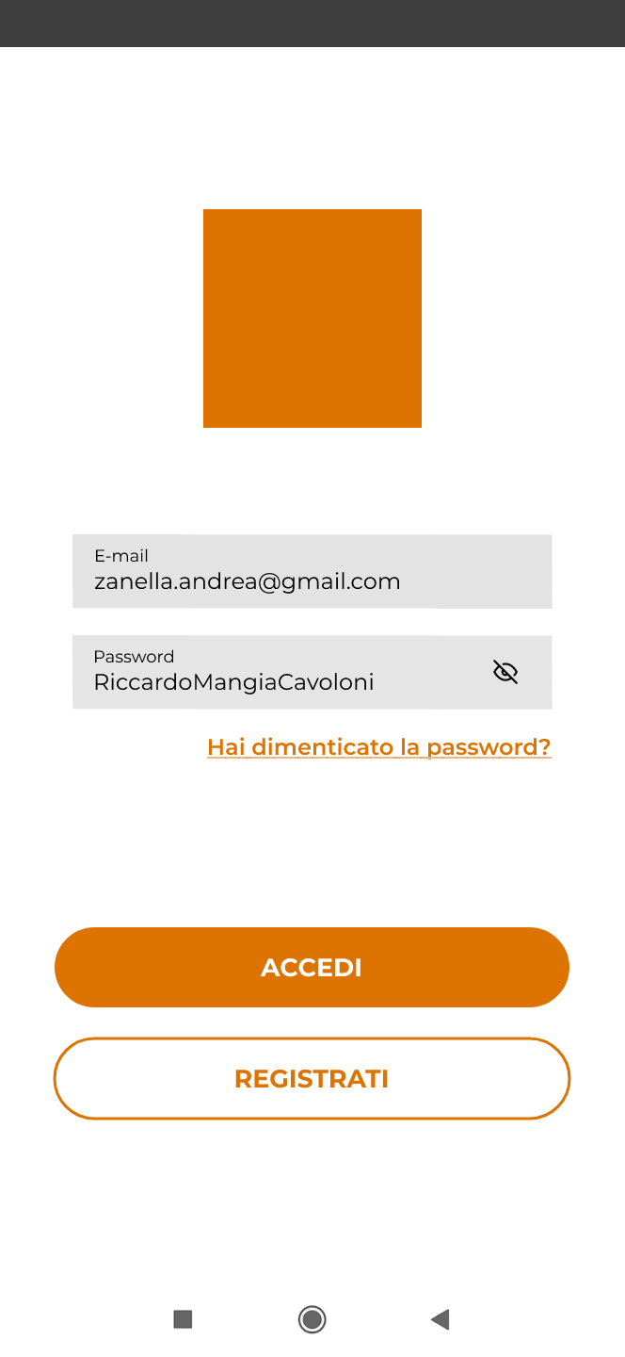
Log In
Logo
Inserimento E-mail
Inserimento Password
Mostra / Nascondi Password
Recupero Password
Pulsante Registrati
Pulsante Accedi

Slide 3
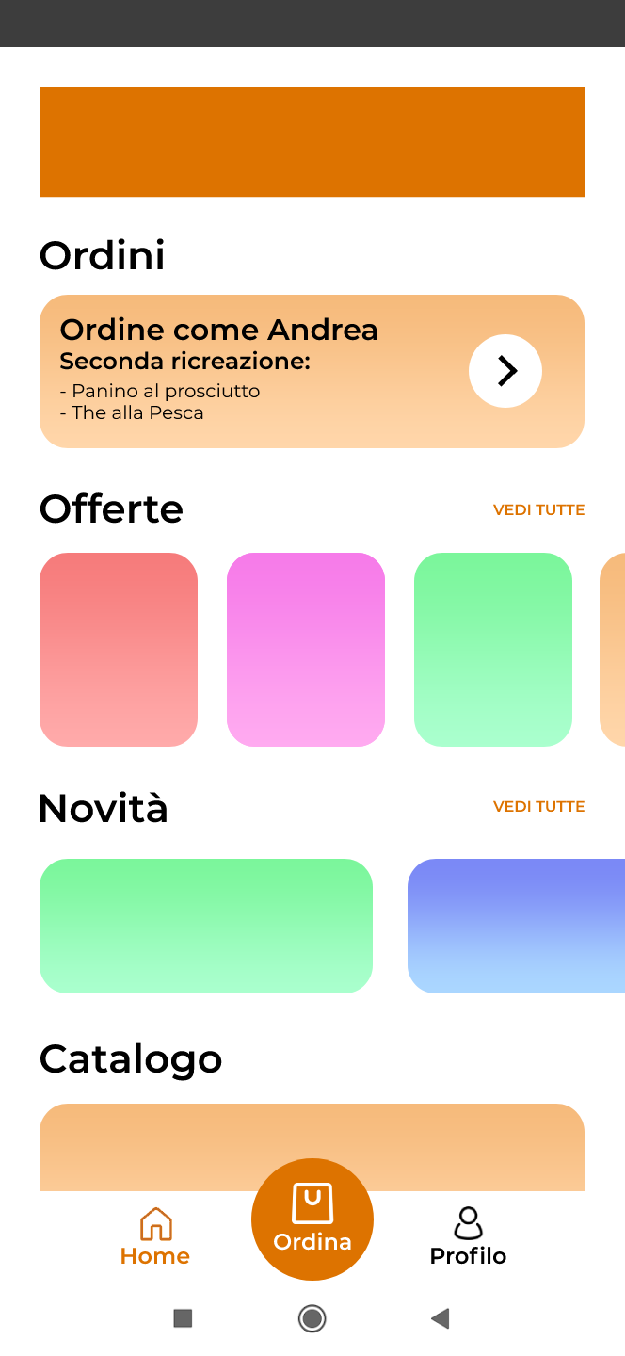
Home Page
Porta alla schermata Ordini
Schermata che mostra tutte le offerte
Visualizzazione Offerte
Schermata che mostra tutte le novità
Visualizzazione Offerte
Apertura Catalogo
Porta alla schermata Ordina
Porta alla schermata Profilo

Slide 4
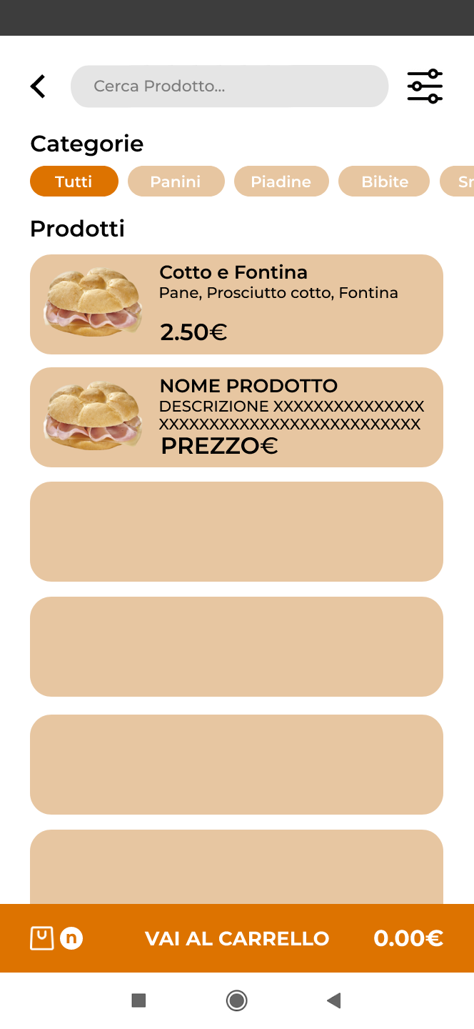
Ordina
Permette di eseguire una ricerca per filtri
Abbiamo tutte le categorie da cui poter scegliere i prodotti desiderati
Permette di tornare alla home page
Porta alla schermata aggiungi al carrello
Numero di articoli
all’interno del carrello.
Permette di visualizzare
il carrello
Cliccando sulla scritta “vai al carrello” ti consente di visualizzare i prodotti già inseriti.
Totale da pagare in questo momento

Slide 5
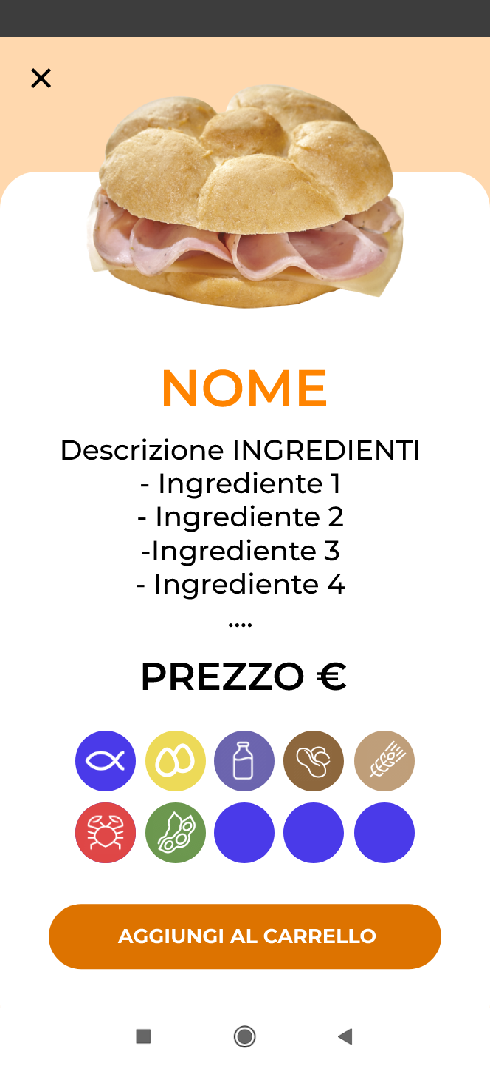
Aggiungi al carrello
Immagine Prodotto
Nome Prodotto
Descrizione con ingredienti
Prezzo
Indice allergeni
Il Prodotto viene inserito nell’ordine

Slide 6
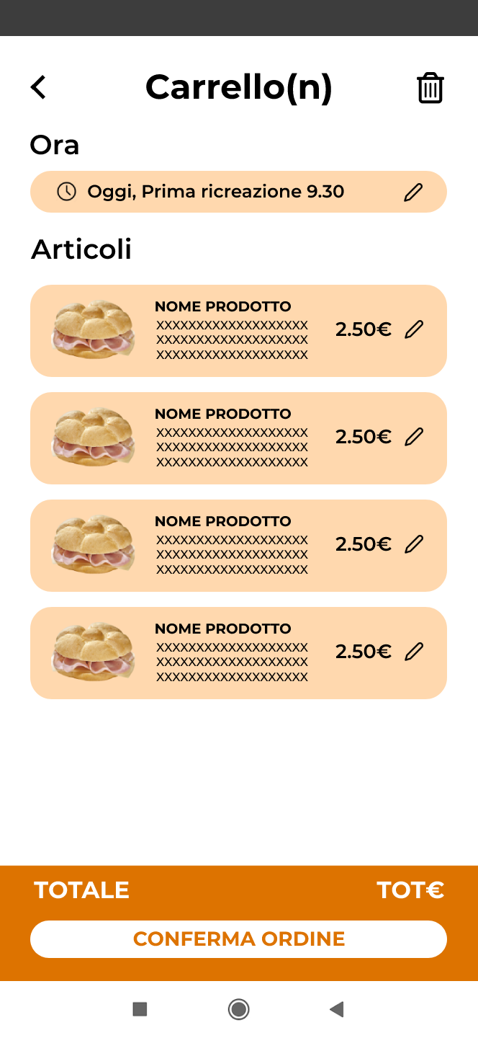
Carrello
“n” indica il numero di articoli presenti nel carrello
indica l’ora in cui è stato
acquistato il prodotto
Qui vengono visualizzati i prodotti selezionati per l’acquisto
Il totale dei soldi da pagare quando si conferma l’ordine
Cliccando sul bottone si conferma e si paga l’ordine. La paninara eseguirà l’ordine.

Slide 7
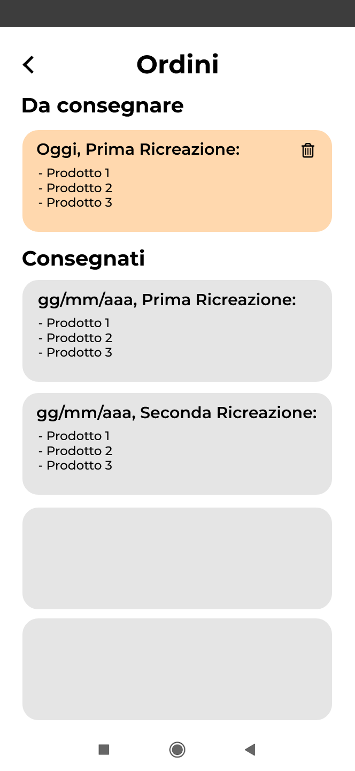
Ordini
Mostra i prodotti da consegnare, distinguendo tra la prima e la seconda ricreazione
Mostra gli ordini consegnati
Ordine consegnato della prima ricreazione
Ordine consegnato della seconda ricreazione

Slide 8
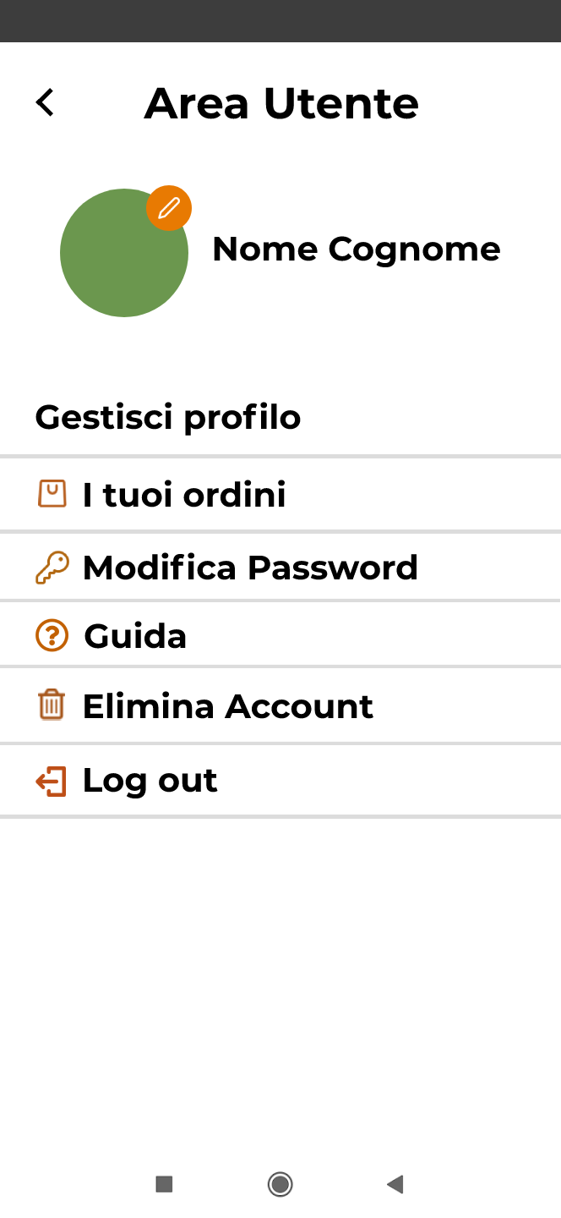
Profilo
Nome e Cognome
Modifica Icona
Schermata Ordini
Modifica Password
Guida
Elimina Account
Log Out

